Slide 1
Динамика на кариерата

Slide 2
Какво е кариера?
В живота си средния американец сменя осем различни работни места.
В повечето случаи позициите са свързани помежду си по някакъв систематичен начин, представляващ кариера.
Кариерата може да се определи като последователно професионално развитие на човека в течение на времето.
Хората понякога, не съвсем уместно, използват термините работа, професия и кариера взаимозаменяемо.
Работата е съвкупност от дейности, които се очаква да се изпълняват.

Slide 3
Професията:
вид трудова дейност (служба или занятие)
изисква продължително и интензивно обучение
владеене на специализирани знания и умения
обикновено се регулира от професионална организация
има етически кодекс и процес на лицензиране или сертификация
Класически професии: духовенството, медицината и правото

Slide 4
Гледни точки:
Имат кодекс на етика и членовете се заклеват, че ще се придържат към тези етически принципи, като по този начин установяват висок стандарт на отговорност и на изпълняване на задълженията.
Самоопределили се елити на властта, които са организирани по линии на гилдиите. Специализираните познания и етическия кодекс изпълняват функцията да съхраняват властта, която професията или гилдията притежава за разлика от обикновеното население (напр. лекари, духовници).
Дейности, при които дадено лице, което притежава специализирани знания или умения предлага срещу заплащане на други лица или организации да прилага своите знания или умения в тяхна полза

Slide 5
Кариерата означава много за човека, както финансово, така и психически.
С избора на кариерата, човек до голяма степен определя колко пари ще спечели през живота си.
Парите не са всичко, има значение и доколко сме доволни от това, което вършим.
Нашата кариера може да ни дава чувство на удовлетворение и гордост.
Когато хората са мотивирани да напредват в кариерата си, може да се очаква, че ще работят упорито, за да станат продуктивни служители.
Поради тази причина много фирми предприемат стъпки, за да помогнат на служителите да развиват кариерата си в насока, която е най-подходяща за тях.

Slide 6
Кариерата сега не е това, което е била преди
Основни характеристики на кариерата. Как тя се различава от традиционната кариера на нашите родители:
Бащите ни вероятно са работили в една или две различни фирми през целия си живот.
Те са започвали на около 20–годишна възраст и са работили в продължение на 40-45 години, когато са се пенсионирали с награда – часовник.
Хората са очаквали да продължават да работят в своите фирми и организациите са очаквали да ги използват толкова дълго, колкото желаят.

Slide 7
Няколко причини за промяна
Развитието на технологиите. Развитието на технологиите е толкова стремително тези дни, че постоянно се появяват нови длъжности и професии и отмират такива, които са съществували доскоро.
Икономически промени. Сигурността на работното място е много малко вероятно, когато икономиката се променя.
Промяна на социалните норми. Трудно, даже невъзможно е за фирмите да бъдат лоялни към своите служители, което от своя страна не възпира служителите да търсят по-добра работа другаде.

Slide 8
Отпадат ограниченията пред кариерата. Задълбочава се тенденцията за кариера на хора в различни фирми и отрасли. Такива кариери са особено популярни във високотехнологичните компании, където хората често преминават от една позиция на друга, като честотата на промените е двойно по-голяма от средната за страната (САЩ).
Съкращенията намаляват възможностите за заетост. Хората често сменят работата си, защото позициите се съкращават или защото предполагат, че предстоят съкращения. С други думи, една кариера може да се счита за неограничена дотолкова, доколкото се състои от работни места, които са несигурни.

Slide 9
Извън организацията може да бъде постигнат по-бърз напредък в кариерата. За да избегнат стагнация, много хора търсят нови работни места в други организации или напълно различни области. Колкото повече нови умения усвоят, толкова по-конкурентноспособни ще бъдат на пазара на труда.
Промяната на кариерата е по-приемлива в социално отношение повече от всякога. В миналото единственият приемлив начин е бил „движение нагоре”. Днес много хора намират подкрепа за стъпки встрани, движение по различни стълби, или дори „движение надолу" в кариерата.

Slide 10
Успехът в кариерата се определя по много различни начини. Днес много хора предпочитат да водят по-балансиран начин на живот в сравнение с изпълненото с напрежение ежедневие, с което обикновено се свързва високото заплащане. Много са искрени заявявайки, че ценят възможността да прекарват времето си в служба на обществото.
Къде, кога и за кого работим, вече не е така строго определено. Нараства броят на хората, които работят от къщи, на гъвкаво работно време или на работни места, където не всички имат еднакво работно време.

Slide 11
И накрая хора, за които се счита, че са от контингента на работната сила, решили въобще да не работят на пълен работен ден. Това са професионалисти, които работят по конкретни проекти тогава, когато има работа за тях.
Някои хора просто не намират работата на живота си. Такива лица могат да изберат да "направят кариера чрез своето хоби", предпочитайки да посветят енергия и талант на приятни занимания, вместо на своята професия.

Slide 12
Видове кариери
Въпреки че всяка кариера е уникална, учените са установили, че има някои общи модели или категории, в които попадат по-голямата част от кариерите. Идентифицирани са четири различни типа кариери:
Постоянна кариера: избор на кариера, която води към доживотен ангажимент към една единствена работа.
Линейна кариера: Постигане на все по-високи нива на успех в една насока на работата. Приемало се е за значително постижение, но вече не се разглежда като единствен приемлив вариант.
Спираловидна кариера: хората се развиват чрез поредица от професии, всяка от които изисква нови умения и се основава на съществуващите знания и умения.
Преходна кариера: Хората се движат между много различни независими позиции, задържайки се между една и четири години на всяка от тях.

Slide 13
Етапи и психологически проблеми на професионалната кариера – примерна схема
Възрастова група | Етап на кариерата | Професионални задачи | Психологически проблеми
15-22 | Експери- ментиране | 1. Получаване на подходящо образование 2. Начало на подходяща кариера | 1. Откриване на личните нужди и интереси 2. Преценка на собствените възможности
22-30 | Ранна кариера - изпробване | Първа постоянна работа Нагаждане към служебните условия | Преодоляване на несигурността Умения за работа в екип

Slide 14
Възрастова група | Етап на кариерата | Професионални задачи | Психологически проблеми
30-38 | Ранна кариера - установяване | Избор на област на специализация Получаване на професионална самостоятелност | Решения за равнище на професионална и организационна ангажираност Преодоляване на първи самостоятелни неуспехи
38-45 | Средна кариера - преход | 1. Преоценка на реалните профе-сионални способности и интереси 2. Подготовка за наставничество | 1. Оценка на постижения спрямо амбиции 2. Решаване на професионални и лични конфликти

Slide 15
Възрастова група | Етап на кариерата | Професионални задачи | Психологически проблеми
45-55 | Средна кариера - растеж | Наставничество Приемане на допълнителни ръководни функции | Разрешаване на проблеми с агресивни по-млади колеги Усвояване на замяната на технически умения с опит
55-62 | Късна кариера - поддържане | 1. Стратегически професионални решения 2. Разширяване обсега на професионалните и обществени интереси | 1. Пренасяне на интереса от личната кариера към организацията 2. Решаване на важни проблеми без емоционален стрес

Slide 16
Възрастова група | Етап на кариерата | Професионални задачи | Психологически проблеми
62-70 | Късна кариера - оттегляне | Подбор и “отглеждане” на млади ръководители Приемане на намалено равнище на натоварване и отговорности | Откриване на неслужебни източници на удоволствие Намиране на смисъл и удовлетворение извън професията

Slide 17
Етапи в кариерата
Подготовка за работа. Придобиване на различни умения, обучение за различни възможности за професионална кариера и определяне на това каква кариера искаме да следваме.
Постъпване на работа. Проучване на конкретни работни места и започване на работа.
Ранна кариера. Утвърждаване на позициите си в конкретната работа, последвано от постигане на развитие и успехи.
Развита кариера. Намиране на решения как да продължат да бъдат продуктивни, след като са работили повече от 20 години.
Късна кариера. Стремеж за движение в крак с времето и планове за пенсиониране.

Slide 18
Етапи в кариерата
Не всички кариери преминават така гладко тези пет стъпки. Хората със спирална или преходна кариера трябва да се връщат на втората стъпка – постъпване, винаги, когато заемат на нова позиция.
Въпреки това, тези пет етапа вършат добра работа за определяне на хронологията на периодите, през които минават хората с линейна кариера. Дори ако кариерата на някого не се развива в тази последователност, може да настъпи момент, когато той или тя ще се изправи срещу много от предизвикателствата и възможностите, свързани с всяка стъпка.

Slide 19
Избиране на кариера
Фактори, определящи избора на кариера
Доколко определена работа съответства на уменията, интересите и ценностите (концепцията за работа) на човека.
Доколко добре конкретната работа се вписва в представата на човека за себе си.
Налични възможности за работа. Няма значение колко подходящ е един човек за определена работа, ако такива позиции са трудни за намиране.

Slide 20
Теория за избор на професия на Джон Холанд
Според Джон Холанд, специалист в изучаването на професионалното развитие, отговорът на въпроса: “Защо избираме определена кариера ?”, се крие в личността на човека. Той е установил:
Хора от определени професии, обикновено имат много сходни личностни характеристики.
Хората, чиито характеристики съвпадат с тези на хората в дадена област са предразположени към успех в тази област.
Например, да предположим, че успешните адвокати са склонни да имат някои общи характеристики: те са много любознателни, ориентирани към подробностите и аналитичното мислене - характеристики, които им помагат да вършат добре своята работата.

Slide 21
Теория за избор на професия на Джон Холанд
Според теорията на Холанд за професионалния избор, човек ще бъде привлечен от правото дотолкова, доколкото, притежава много от тези характеристики. С други думи, тъй като адвокат "му подхожда" и "това, което той притежава е необходимо" за успех в тази област, вероятно ще избере тази професия.

Slide 22
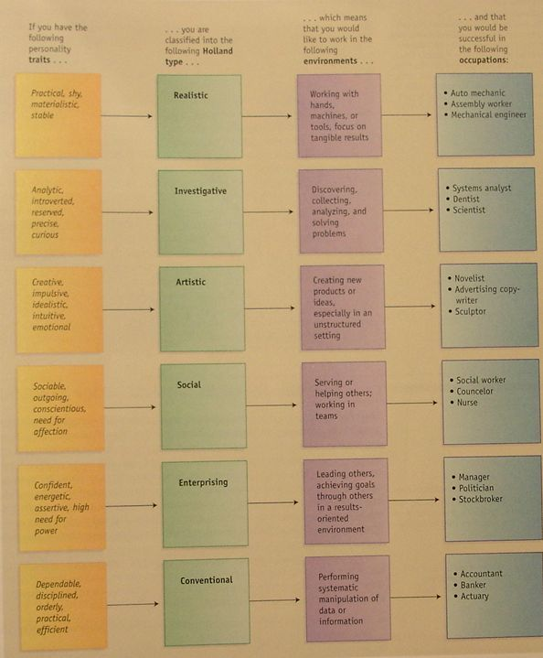

Slide 23
Теория за избор на професия на Джон Холанд
Холанд твърди, че хората ще се представят най-добре в професии, които отговарят на техните личностни качества.
За хората, от определен тип има втора и трета най-добра алтернатива, както и най-неподходящи работни места.

Slide 24
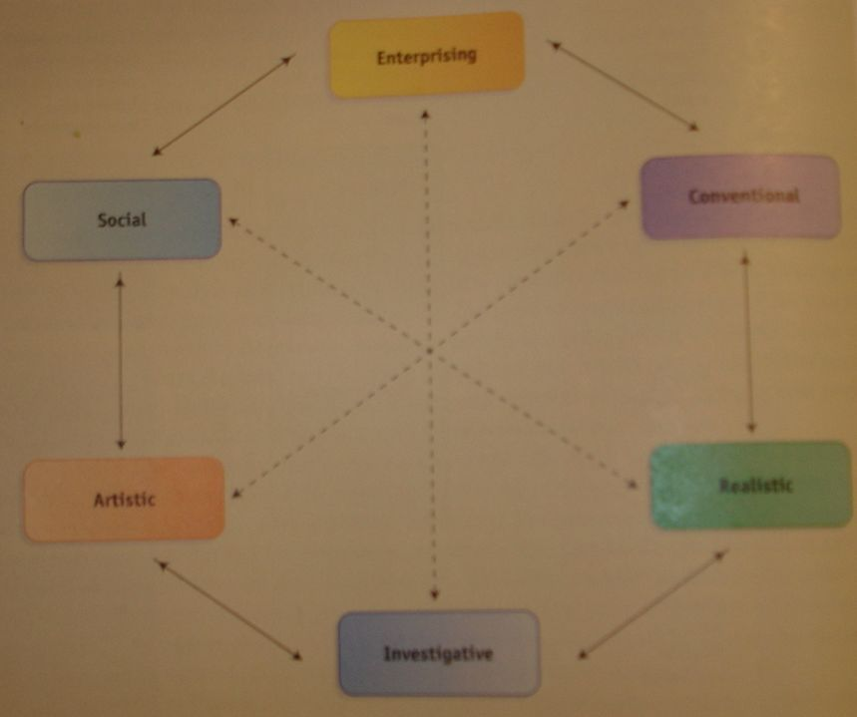

Slide 25
Теория за избор на професия на Джон Холанд
Позицията на всеки тип по Холанд около шестоъгълника показва тези професии, за които хората са най-подходящи и най-неподходящи, въз основа на техния тип личност.
Колкото по-тясно е свързана работната среда с типа личност, толкова по-ефективен ще бъде човека.
Моделът Холанд е бил широко използван от професионалисти, специализирани в подпомагането на хората в търсенето на работата, която най-добре им подхожда.
На хората се дават различни професионални тестове, които могат да определят доколко техните качества и личностни характеристики съвпадат с тези на хората от различни професионални групи.

Slide 26
Професионална самопредстава
Тази самопредстава, която определя индивидуалния избор на професия, се основава на това как лицето разбира и интерпретира своите таланти, способности, ценности, потребности и мотиви.
В процеса на професионалното си развитие хората постепенно развиват професионална самопредстава.
В литературата са известни пет такива основни групи самопредстава:

Slide 27
Професионална самопредстава
Техническа или функционална – насоченост към работа, фокусирана върху конкретно съдържание (автомеханик, графични изкуства)
Управленска компетентност – насоченост към работа изискваща анализ на бизнес проблеми и работа с хора
Сигурност и стабилност – насоченост към работа, което предполага постоянна кариера (военни)
Творчество и предприемачество – основен интерес към създаване на нови идеи, продукти, но не задължително към пазарната им реализация
Автономия и независимост – насоченост към работа със свободен режим (писатели, артисти, художници)

Slide 28
Възможности за работа
Повечето хора подхождат разумно, когато вземат решения за своята кариера, като се насочват към професии, предлагащи по-добри възможности и отбягват такива, при които възможностите са ограничени.
Министерството на труда (САЩ) отбелязва, че се очаква ръст на работните места в ИТ, въпреки многобройните фалити на малки технологично ориентирани фирми през последните години.
Поради разкриването на голям брой високотехнологични работни места, през следващите години се очаква да нарасне интереса на хората към тях, когато преценяват към кои професии да се насочат.

Slide 29
Приобщаване към организацията
Приобщаването към организацията е процес, чрез който хората се превръщат от външни лица в пълноценни членове на организацията.
Приобщаването е процес, който започва още преди хората да започнат работа и продължава без прекъсване седмици или месеци, след като са назначени.
Протича на три етапа:
Предварителен
Начално приобщаване
Пълноправно членство в организацията

Slide 30
Предварителен етап
Предварителен, по време на който се запознаваме с организацията, преди да сме започнали работа.
С какво може да ни привлече една организация? Хората често формират своите очаквания преди да бъдат наети.
Как да научим за организацията?
Приятели или роднини, които вече работят там и могат да дадат своето мнение.
Професионални списания, корпоративни годишни доклади.
Самата организация, например работодателите или интервюиращите.

Slide 31
Понякога потенциалните служители не получават реална представа за организацията. Когато започнат работа и техните очаквания не се оправдаят, те изпитват разочарование, недоволство и дори възмущение – изпадат в шок.
Шокът може да бъде намален ако представата за работата е реалистична. Такава представа може да се формира от служители с точен поглед върху особеностите на работата в организацията.
Кандидат-служители, които получават реалистична представа за работата не само са по-доволни от работата си, но също така е по-малко вероятно да напуснат в сравнение с получилите подвеждаща информация за условията, в които ще работят.

Slide 32
Първи стъпки в организацията
Вторият етап на приобщаване към организацията започва след наемането, когато хората поемат новите си задължения.
Служителите са изправени пред няколко предизвикателства.
Овладяване на уменията, необходими за изпълнение на техните нови задължения.
Ориентиране в практиките и процедурите на новата организация.
Създаване на добри отношения с колегите.
Програми за ориентация - информиране на новите служители за организацията, нейното ежедневие, история, мисия, традиции.

Slide 33
Пълноправно членство
През този етап служителят става пълноправен член на организацията.
В зависимост от вида и продължителността на програмата за ориентация, този момент може да бъде отбелязан с тържествена церемония, като вечеря или може да бъде неофициален.
Служителите приемат позицията си като постоянна, а организацията се отнася към тях като равнопоставени нейни членове.

Slide 34
Наставничеството – форма на приобщаване
Наставничеството е процес, при който по-опитен служител - наставник – съветва и направлява развитието (и кариерата) на нов служител.
Взаимоотношенията често са резултат от сложен процес на подбор, в който както опитните, така и новите служители играят активна роля.
Новите служители обикновено търсят наставници, които са по-възрастни и по-опитни от тях, известни с успехите си в организацията.

Slide 35
Фази на наставничеството
Опознаване. Първата фаза трае от 6 месеца до 1 година. Опитният и новият служител се опознават. Става ясно какво може да предложи всеки от тях и какво може да очаква от другия.
Развитие. Този етап може да продължи следващите 2 до 5 години. По време на този период, новият служител може бързо да напредне в кариерата, облягайки се на квалифицираната помощ на наставника.
Раздяла. Този период започва, когато новият служител почувства, че е време да започне да работи самостоятелно. Може да бъде доста стресиращ, ако наставникът не е съгласен, или ако е оттеглил подкрепата си преждевременно.
Предефиниране на отношенията. Крайната фаза на връзката настъпва, след като раздялата е била успешна. На този етап се установява приятелство и колегиалност.

Slide 36
Наставничеството – предимства
Наставниците правят много важни неща за своите нови колеги:
Осигуряват необходимото доверие и емоционална подкрепа.
Предлагат стратегии за постигане на целите.
Предпазват новите си колеги от грешки и им помагат да избегнат ситуации, рискови за кариерата.
Често хората стават наставници, защото ценят помощта, която са получили в началото на своята кариера.
Въпреки това, те очакват новите колеги да са лоялни и да работят упорито.
Наставниците получават признание и от другите в компанията за работата си по насърчаването на млади таланти.

Slide 37
Наставничеството – недостатъци
Новите служители могат да почувстват, че успехите им зависят от успехите на техния наставник.
Поведението на новия служител може да се отрази неблагоприятно на наставника.
Възможно е зависимостта на новия служител от наставника да е прекалено силна и да отнеме дълго време докато той започне да работи самостоятелно.

Slide 38
Застой в кариерата
Настъпва, когато една кариера е достигнала своя връх и е малко вероятно да се развива възходящо.
Начин за идентифициране: да се прецени колко дълго човекът е работил на настоящата позиция.
Счита се, че служители, които са били на определена позиция пет или повече години, са достигнали застой в кариерата си.
Друг подход за идентифициране: когато хората считат, че не се очаква да преминат на позиция с по-висок статут.

Slide 39
Застой и удовлетворението от работата
Изкушаващо е да се предположи, че тези служители вече не са мотивирани и ефективни в настоящата си работа. Това не винаги е така.
В действителност, някои хора са доста доволни да останат на настоящите си работни места за дълго време, като предпочитат спокойствието.
Застоят може да бъде сериозен източник на недоволство за хора, които смятат, че единственият път към удовлетворението е чрез движение нагоре в компанията.
Тъй като компаниите намаляват персонала и конкуренцията за добри работни места става по-интензивна, напоследък все повече хора, достигат до застой в кариерата по-рано от очакваното.
Проблемът става сериозен, когато компаниите се изправят пред големи групи от немотивирани служители, чиито кариери са в застой.

Slide 40
Застой и действия на компаниите
За да се избегнат проблемите, свързани със застоя, организациите разчитат на консултации за кариерно развитие.
Полагат се системни усилия за подпомагане на хората в управлението на кариерата, като едновременно с това се помага на организациите, в които те работят.
Това включва подпомагане на работниците при оценка на техните умения и интереси, така че да могат да заемат подходящи позиции.
Някои фирми предоставят упражнения за самооценка, индивидуални консултации, организационни оценъчни програми и услуги, като например системи за публикуване на обяви за работа и центрове за кариерно развитие.
Програмите, за преквалификация оказват помощ и при развиването на умения, необходими за намиране на нова работа (социални мрежи, умения за участие в интервю, писане на резюме и т.н.).

Slide 41
Промени в кариерата
Традиционно хората са по-склонни да сменят работата си в началото на кариерата, когато се формират очакванията, а и житейските отговорности позволяват мобилност (напр. без съпруг, без деца).
Днес не е необичайно много хора да започнат кариерата си наново, както и да се обучават и в по-напреднала възраст.
Около 45% от всички работници в САЩ казват, че биха направили значителни промени кариера си, ако има възможност за това. Всяка година 10% (около 10 милиона работници), действително го правят.

Slide 42
Промени в кариерата
Причини за сериозни промени в кариерата:
Избраната професия не им харесва или не могат да постигнат успех в нея.
Перспективите за бъдеща работа в настоящата професия не са добри.
Потребностите и интересите са се променили и изискват промяна в живота.
Традиционният начин за рязка промяна на кариера е да се започне от начало.
Човек би могъл да напусна работа, да се преквалифицира и след това да започне нова кариера.
Това може да се окаже трудно както в емоционално, така и във финансово отношение.

Slide 43
Планиране на приключване на кариерата и оттегляне
Периодът от живота на човека, в който достига края на кариерата си и престава да работи за осигуряване на основния си доход е известен като пенсиониране.
Важно е да се отбележи, че пенсионирането не означава непременно бездействие, а по-скоро друг вид дейност.
Много пенсионери водят много активен живот, като например работят на непълно работно време, полагат доброволен труд, ангажират се с разнообразни занимания в свободното време.
Хората се пенсионират доброволно или принудително.
Понякога хората се пенсионират по-рано от първоначално планираното, защото се опасяват, че могат да бъдат съкратени или поради здравословни причини.
Подобно на текучеството и честите отсъствия от работа, понякога ранното пенсиониране е форма на отказ/протест.

Slide 44
В повечето случаи пенсионирането е доброволно, като служителите напускат своите компании в добри отношения и доволни преминават към следващия етап от живота си.
Изследванията показват, че основната причина за пенсиониране е определяща за начина на оттегляне:
Хората, които се пенсионират поради проблеми, свързани с работата или със здравето, са по-скоро неудовлетворени.
Тези, които се пенсионират по план и в резултат на личен избор, са удовлетворени.

Slide 45
Планирането на наследяването на позициите на топ мениджърите обикновено е процес, в който те самите подпомагат своите фирми в подготовката за тяхната замяна.
Това е систематичен опит за определяне на евентуалните наследници на позициите достатъчно рано, за да могат те да се подготвят и преходът да е плавен.
Наставничеството може да се използва успешно и в тези случаи.
Понякога се разработват планове за спешно заемане на позицията в случай на непредвидени обстоятелства.

Slide 46
Лични проблеми и стратегии за управление на кариерата
Ротация на работата
Ротацията на работата е практика на възлагане на служителите различни задачи в организацията
Най-добре представящите се служители в своите компании (т.е. тези, които получават най-високите заплати и които са повишавани най-бързо) обикновено са преминали през ротация на работата сравнително рано в своята кариера.
Хората, които сменят няколко работни места, натрупват ценен опит, който не само поддържа интереса им към работата, но помага и за растеж в кариерата както при настоящия, така и при бъдещи работодатели.

Slide 47
Предприемачество. Трябва ли започнем собствен бизнес?
Все повече хора предпочитат да започнат свой собствен бизнес.
В днешно време хората, мислят за предприемачеството като жизнеспособна възможност за кариерата.
Това е особено силно изразено сред хората под 40-годишна възраст.
Основни причини – младите предприемачи са готови да използват новите технологии, имат достъп до евтини капитали и притежават безграничен оптимизъм.

Slide 48
Важно е да се отбележи, че успехът като предприемач не може да бъде гарантиран на никого.
Много от бързо процъфтяващите преди Интернет фирми са изчезнали.
Ясно е, че за да основете една компания е едно, а да я направите успешна е съвсем друго. Всъщност, статистиката е отрезвяваща – около 60% от всички предприятия се провалят в рамките на първите две години.

Slide 49
Изследване сред предприемачи установява някои причини посочени от тях самите:
32% твърдят, че не са успели, защото не са започнали с достатъчно капитал.
30% обвиняват застоя в икономиката.
8% изтъкват проблеми с кредиторите.
8% - забавяне на вземанията.
6% посочват данъчни проблеми.

Slide 50
Важно е да се отбележи, че животът на предприемач не винаги е толкова бляскав, както понякога изглежда отстрани.
Обикновено основателите на фирми работят повече и по-напрегнато, отколкото когато и да било преди, като често се лишават от голяма част от личното си време.
Обикновено установяват, че не печелят почти нищо през първите няколко години, което създава трудности с тяхната платежоспособност.
Въпреки, че изобилстват истории на хора, които са постигнали голям и бърз успех, важно е да се отбележи, че предприемачите са изправени пред дълъг, изпълнен с трудности път.

Slide 51
Започване на домашен бизнес
Съвременните технологии дават възможност да се върши много продуктивна работа, дори без да се излиза от къщи.
Различни възможности за бизнес от дома:
Семейните земеделски стопанства и хотелите са по същество базирани у дома.
Естествено е за писателите и художниците да работят у дома.
Преподаватели на частни уроци по музика и др.
Домът е предпочитаната база за работа на много консултанти от различни области.

Slide 52
Много хора, които преди са работили извън дома, сега решават да си останат вкъщи и да имат свой собствен бизнес.
Предизвикателства пред бизнеса от къщи:
Средният американски базиран у дома работник печели само 70% от това, което би спечелил извън дома.
Когато имате бизнес у дома, вие винаги сте "на работа“.

Slide 53
Невидимата преграда: Предизвикателство за кариерата на жените
Жените все още се сблъскват с дискриминация на работното място.
Продължават да срещат трудности при заемането на позиции от най-висок ранг в организациите.
Според американското министерство на труда, въпреки че жените заемат 45% от всички управленски позиции в големи компании, само 6 от 1000 най-големи компании се управляват от жени.

Slide 54
“Стъкленият таван” е изкуствена бариера, която не позволява на квалифицирани лица да напредват в своите организации. Той често приема фини форми:
Жените могат да получават по-малко възможности за развиване на своите умения.
Жените се оплакват, че срещат повече трудности като цяло в работата си.
По-трудно е да намерят лична подкрепа.
Често не са включени във важни информационни мрежи.
Трябва да се борят упорито, за да бъде признато, че вършат отлична работа.

Slide 55
Разлика в заплащането между жените и мъжете
В Европа – 15%
Във Великобритания:
17% за работещите на пълен работен ден в областта на правото и медицината, въпреки че:
Тези професии стават все повече “женски”
Жените постигат по-високи успехи в училище и университета
40% за работещите на непълен работен ден
23% при високите по ранг позиции в областта на управление на човешките ресурси

Slide 56
Какво могат да направят жените, за да помогнат за премахване на професионалните пречки. Някои предложения:
Бъдете себе си.
Развийте свои собствени мрежи и групи за подкрепа.
Не пренебрегвайте наличните свободни позиции, дори тези, които традиционно се считат за мъжки.

Slide 57
Работа и семейни задължения
В повече от половината от всички американски семейства и двамата родители работят.
Много са и децата, които се отглеждат в семейства с един родител (преимуществено от майката).
Когато и двамата родители работят, могат да възникнат конфликтни ситуации, в които изискванията към кариерата на единия родител са несъвместими с изискванията към кариерата на другия.
Това може да бъде един от основните източници на стрес и да има отрицателен ефект върху удовлетвореността на хората както от работата, така и от живота в семейството.
Много компании полагат специални усилия, за да помогнат при решаването на подобно проблеми. Те включват различни програми за гъвкаво работно време, заведения за деца и възрастни хора.

Slide 58
Понякога, за да се избегнат потенциални конфликти, хората прекъсват работа за определен, предварително уговорен период от време.
Някои компании сa установили, че такова отсъствие е полезно за избягване на възможни проблеми, свързани със стрес и заболявания.
Някои от най-търсените работници (особено във високотехнологичните области) просто напускат работните си места за произволен период от време, като след това се връщат и заемат нови позиции.
Други не се връщат във фирмите, които са напуснали, а започват собствен бизнес.

Slide 59
Наемане на консултанти по кариерата
Консултант по кариерата - експерт, нает за да помогне на някого да изпълни целите на своята кариера.
Хората, които не знаят как да се справят с деликатно положение в работата, или които изпитват много стресови ситуации, могат да потърсят експертна помощ.
Повечето съвети се дават по телефона или онлайн; рядко се осъществява среща лице в лице.
Услугите не са евтини (варират от $ 600 до $ 2000 на месец за три или четири 30 - 60 минутни разговори по телефона). Много изпълнителни директори са се възползвали често от тези услуги, като вярват, че разходите са оправдани.

Slide 60
Въпроси?

